Slide 1
Участь у інтернет-проекті обласної Ліги старшокласників
«З Україною в серці»
Підпроект
«Патріоти на захисті Батьківщини»
Номінація
«Чи все в житті стосується тебе?»

Slide 2
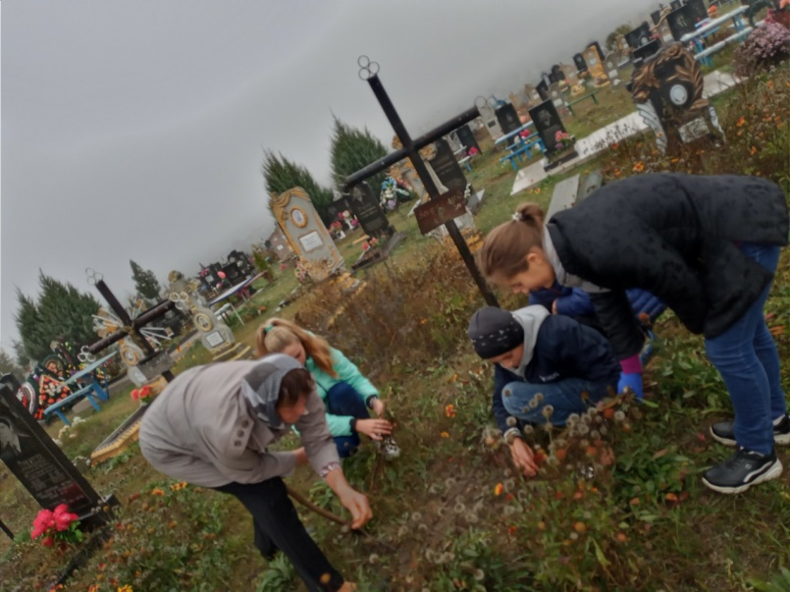
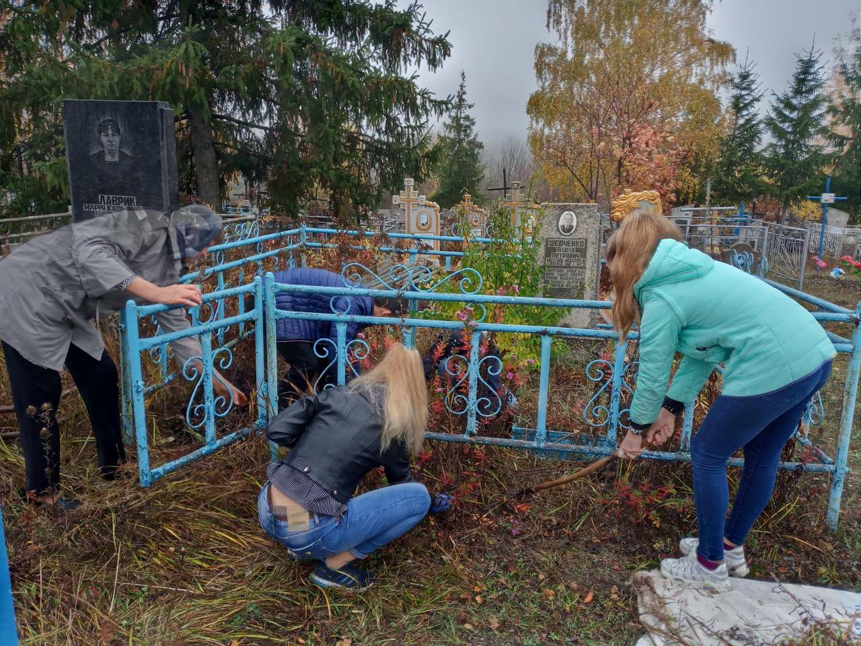
Акція «Забуті могили»
Мій учитель спочив,
Йдем щорічно йому поклониться,
Недаремно життя він прожив

Slide 3
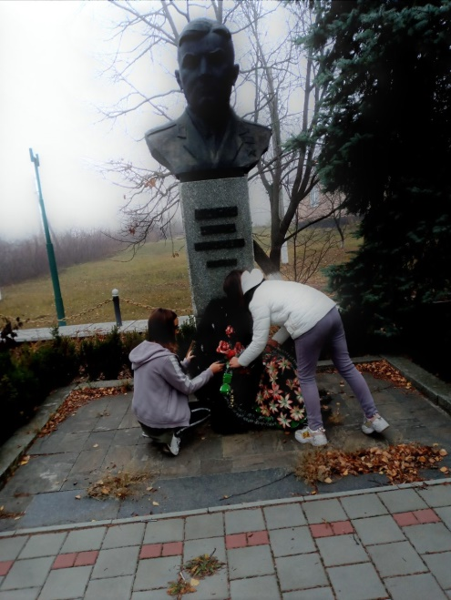
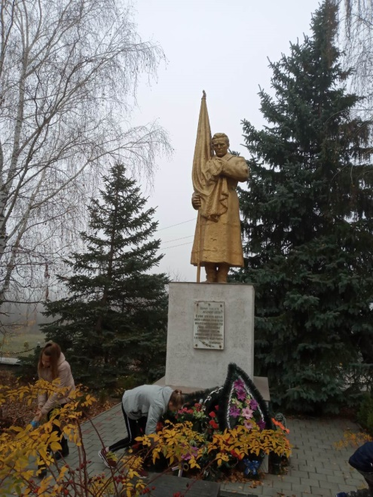
Багато на нашій землі обелісків
Вкарбовано в них золоті імена
Вклонися, людино, їм низько-низько,
Це пам’ять, яку залишила війна.
Акція «Місце, де завжди лежать квіти пам'яті й подяки «

Slide 4
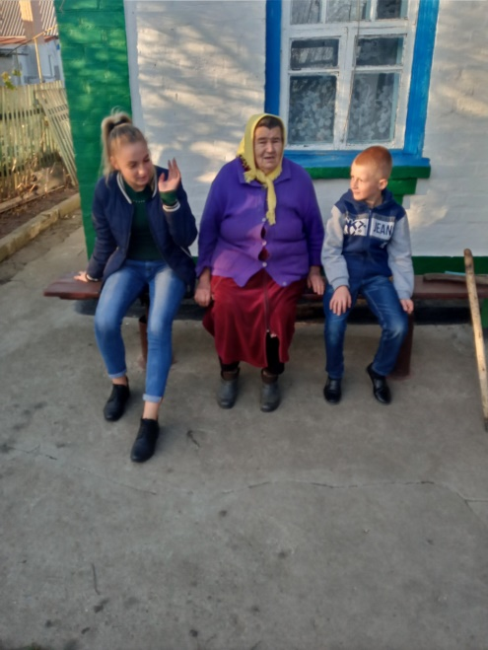
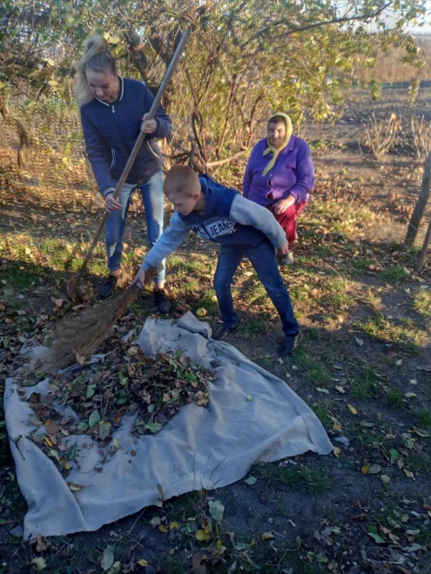
Будьмо чуйними до людей похилого віку. Поважаймо, шануймо, робімо добро!
Акція «Милосердя»

Slide 5
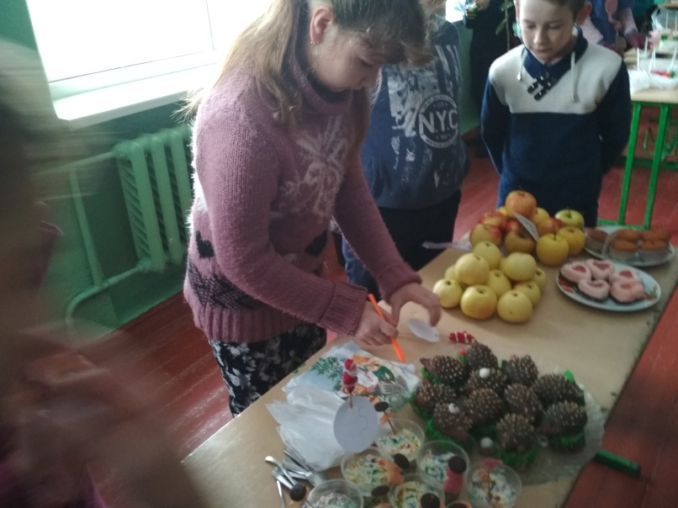
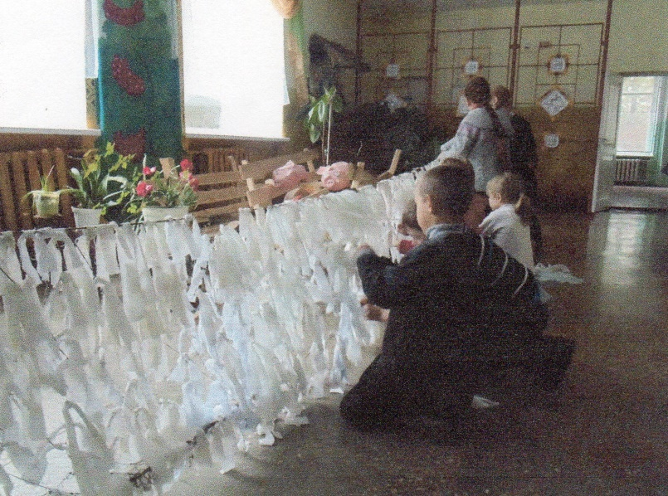
Участь у благодійній ярмарці. Збір коштів воїнам ООС. Плетіння маскувальної сітки.
Допомога воїнам ООС

Slide 6
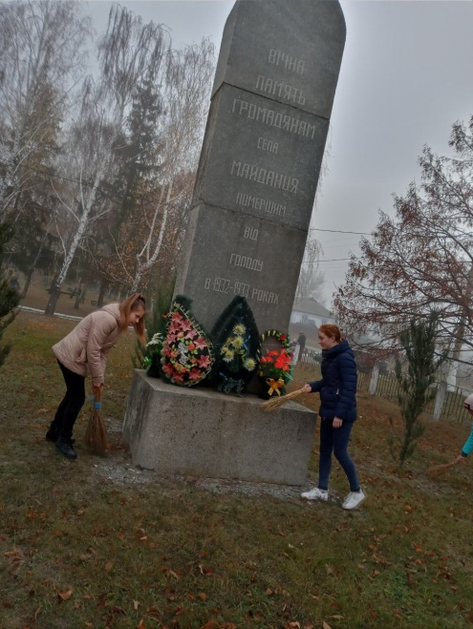
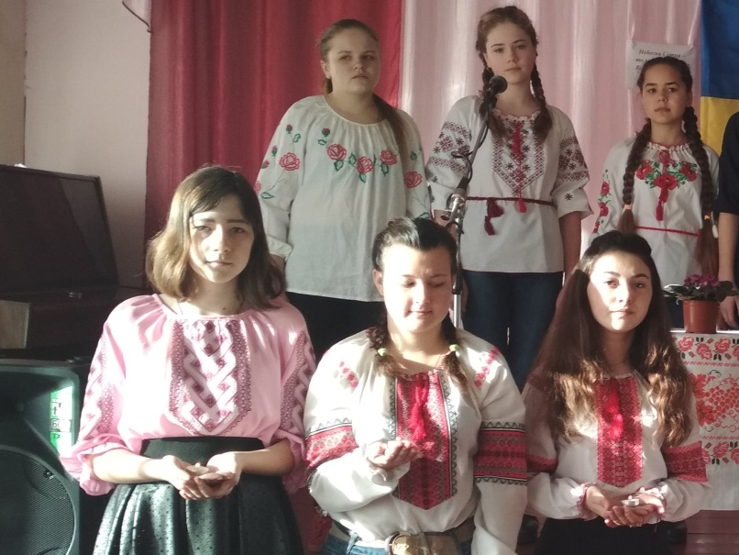
Ми все життя, як змогу тільки маєм,
Навідуємось до святих могил
В пошані сумно голови схиляєм,
Черпаючи від них життєвих сил
Річниця пам’яті жертв Голодомору

Slide 7
Дитяча громадська організація «Червона калина» Майданецької ЗОШ
І-ІІІ ступенів

